Slide 1
大话单元测试系列之手模手教你写单元测试
Smart Chow

Slide 2
01
测试VS单元测试
没错，我们要就是要抢测试饭碗
02
为什么要写单元测试
优秀程序员必备技能.
CONTENTS
03
JUnit实战
你的第一个单元测试.
04
Mockito实战
偷天换日，这就是我么酷.
05
项目实战
基于公司框架如何做单元测试.

Slide 3


测试VS单元测试
01
什么是单元测试？
测试的测试与单元测试的区别.

Slide 4
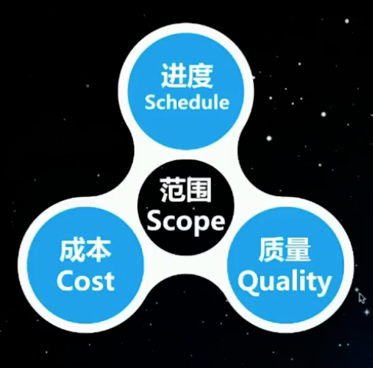
测试VS单元测试
测试是指由公司质量保证小组主导的测试活动，分为很多种如功能测试、集成测试等，一般在软件生命周期的测试阶段进行
单元测试是指由开发主导的测试活动，用于验证编码单元的正确性，在编码阶段进行。
目标都是为了提升项目（产品）质量

Slide 5
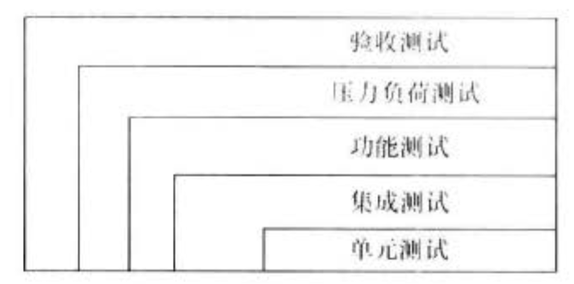
什么是单元测试？
单元测试是针对最小的功能单元编写的测试代码
Java程序最小的功能单元是方法
单元测试就是针对单个java方法的测试
用于证明某段代码的行为确实和所期望的一致.
单元测试所处位置
集成测试
单元测试

Slide 6

为什么要单元测试
02
洛与霞、亚当与夏娃

Slide 7
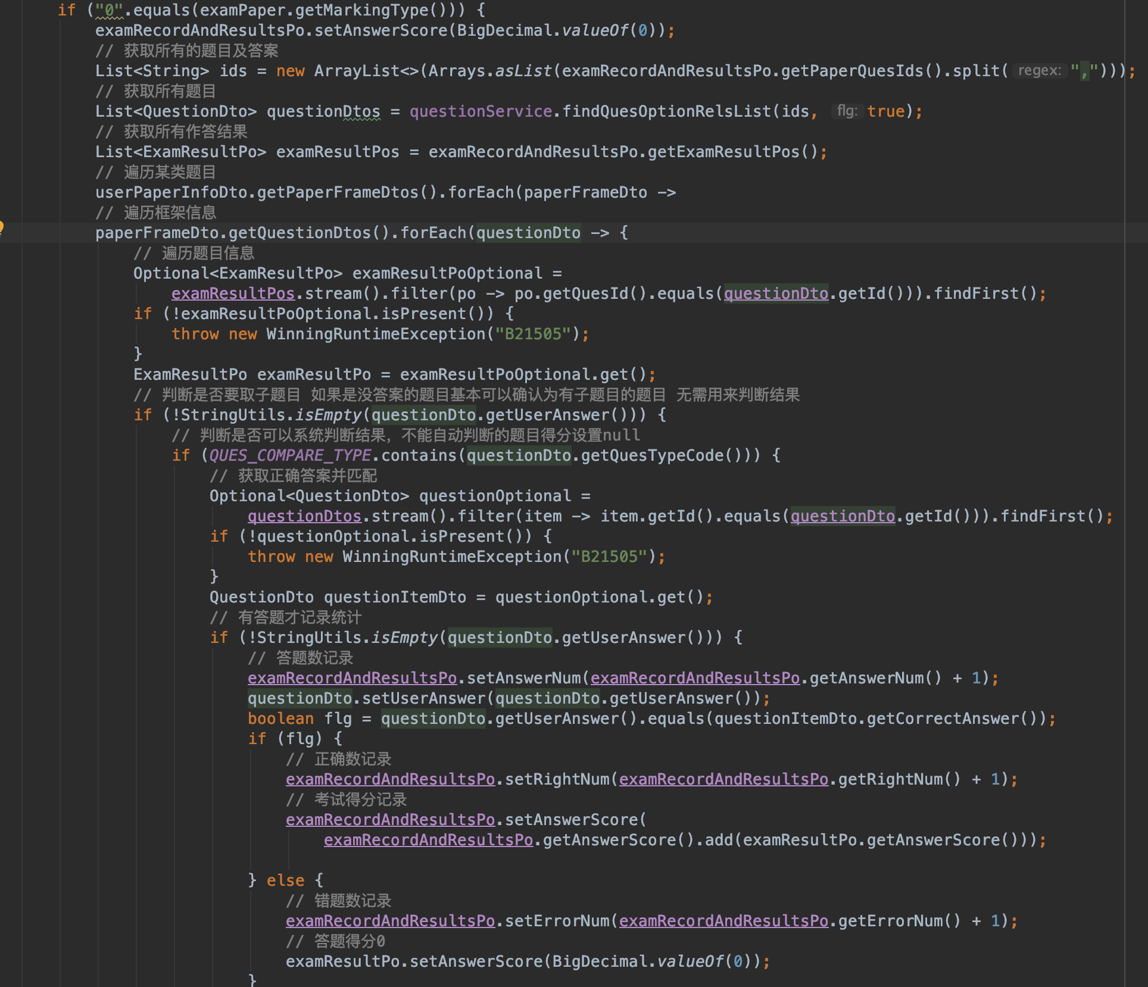
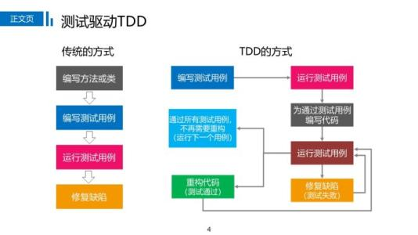
为什么要写单元测试？
工作变得轻松、设计变得更好
减少花费在调试上面的时间
带来更高的测试覆盖率（代码质量更高）
自信的进行重构
提高团队的效率（简单）
将预期的行为文档化
敏捷开发最佳实践之一TDD

Slide 8
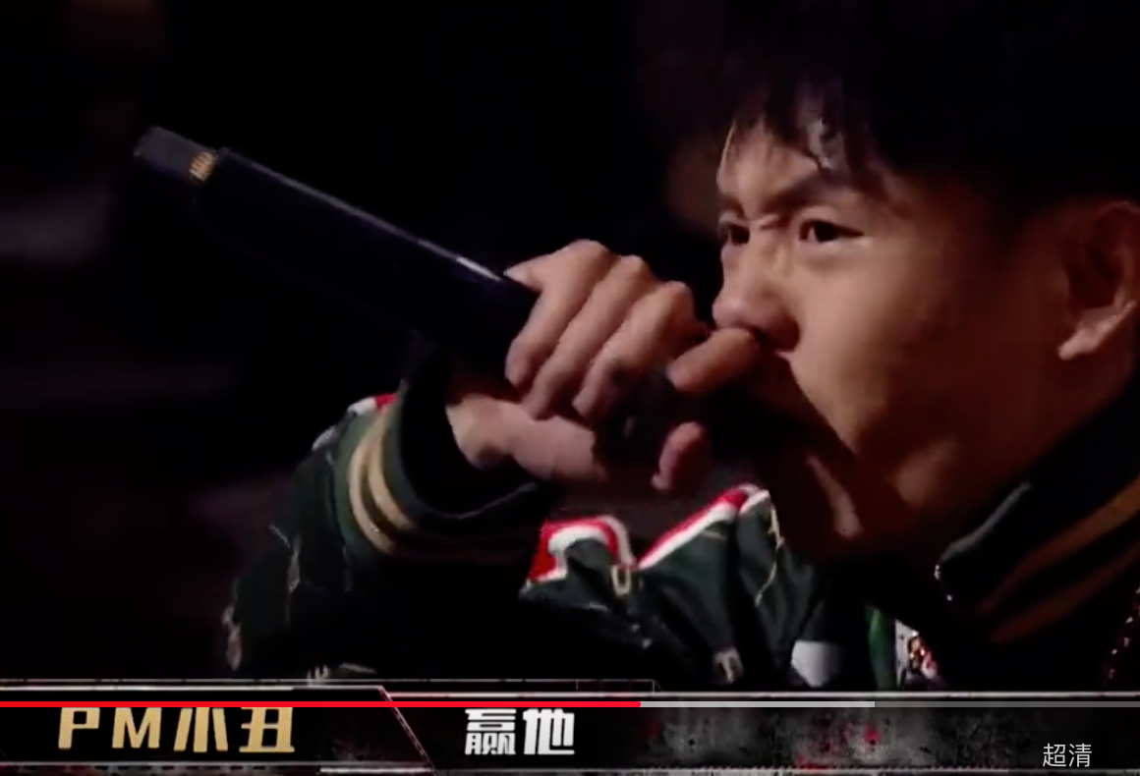
为什么没写单元测试？
项目进度压力大
写单元测试麻烦，我想专注写BUG
认可该做单元测试，但让人人同意的事情很多，比如多吃蔬菜、该多锻炼，往往很少人会做
不知道写
哥买了无bug符
测试是QA的事情
我要写bug

Slide 9
单元测试的本质
单元测试设计目的并不是为了获得一些更好的整理质量.也就是说,它并不是针对最终用户、项目经理和开发组长的工具;而是由程序员自己完成,并且最终收益的也是程序员自己.
灵魂三问
对于所编写的代码，你在调试上面花了多少时间？
是你的益达！
对于以前你自认为正确的代码，而实际上这些代码却存在重大的bug，你花了多少时间在重新确认这些代码上面？
对于一个别人报告的bug，你花了多少时间才找出这个bug的源码位置？

Slide 10
JUnit实战
03
欢迎进入单元测试世界，请系好安全带！

Slide 11
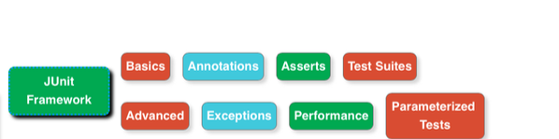
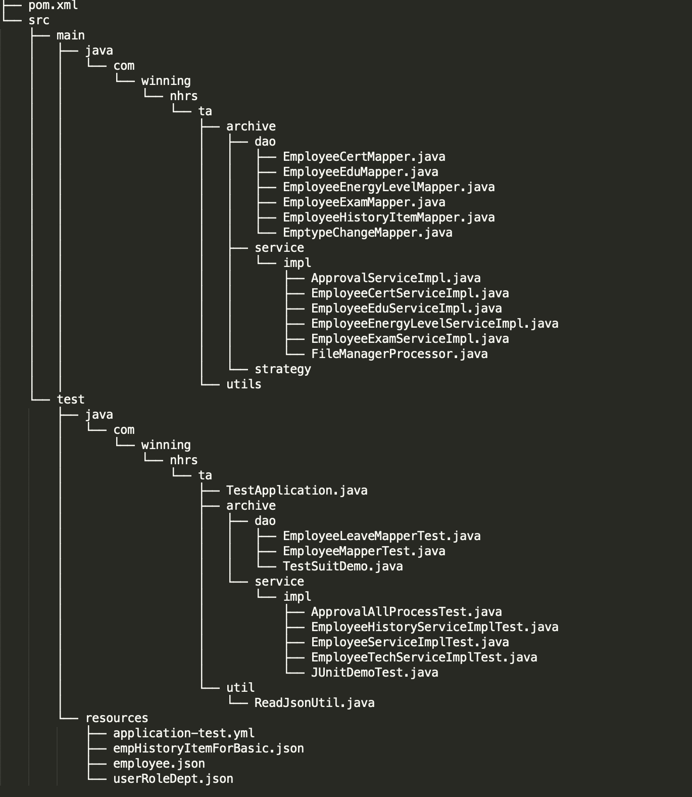
JUnit实战

Slide 12
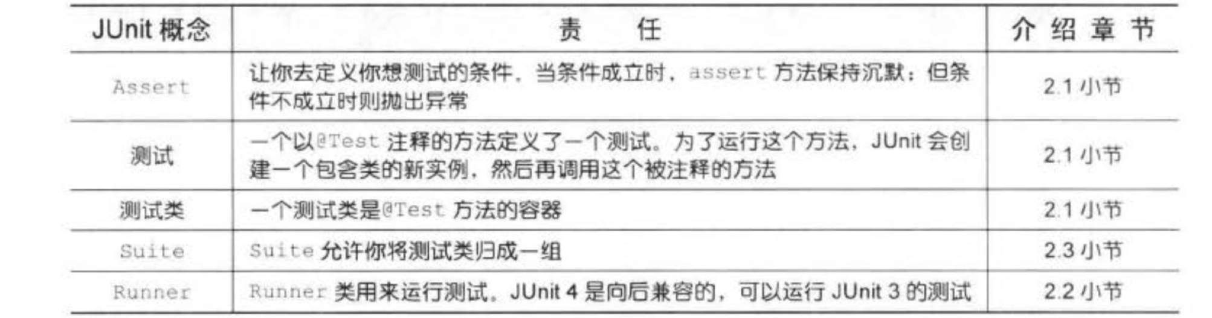
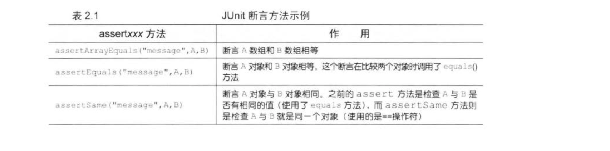



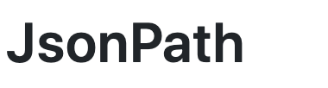
Junit核心概念
org.mockito.junit.MockitoJUnitRunner | mockito运行容器
org.springframework.test.context.junit4.SpringRunner | Spring运行容器
org.springframework.test.context.junit4.SpringJUnit4ClassRunner | 等同于SpringRunner

Slide 13
JUnit常用注解
@BeforeClass 在所有测试方法前执行一次，一般在其中写上整体初始化的代码
@AfterClass 在所有测试方法后执行一次，一般在其中写上销毁和释放资源的代码
@Before 在每个测试方法前执行，一般用来初始化方法（比如我们在测试别的方法时，类中与其他测试方法共享的值已经被改变，为了保证测试结果的有效性，我们会在@Before注解的方法中重置数据）
@After 在每个测试方法后执行，在方法执行完成后要做的事情
@Test 编写一般测试用例
@Test(timeout = 1000) 测试方法执行超过1000毫秒后算超时，测试将失败
@Test(expected = Exception.class) 测试方法期望得到的异常类，如果方法执行没有抛出指定的异常，则测试失败
@Ignore(“not ready yet”) 执行测试时将忽略掉此方法，如果用于修饰类，则忽略整个类
@RunWith 运行容器，在JUnit中有很多个Runner，他们负责调用你的测试代码，每一个Runner都有各自的特殊功能，你要根据需要选择不同的Runner来运行你的测试代码

Slide 14
Mockito实战
04
偷天换日 VS 窃听风云！

Slide 15
Mockito简介
什么是mock？ 在软件开发的世界之外, "mock"一词是指模仿或者效仿。 因此可以将“mock”理解为一个替身，替代者. 在软件开发中提及"mock"，通常理解为模拟对象或者Faker。
为什么需要Mock? Mock是为了解决units之间由于耦合而难于被测试的问题。所以mock object是unit test的一部分。
什么是Mockito? Mockito is the most popular mocking framework for unit test in Java

Slide 16
Mockito使用场景
真实对象的行为是不确定的（例如，当前的时间或当前的温度）；
真实对象很难搭建起来； 真实对象的行为很难触发（例如，网络错误）；
真实对象速度很慢（例如，一个完整的数据库，在测试之前可能需要初始化）；
真实的对象是用户界面，或包括用户界面在内；
真实的对象使用了回调机制；
真实对象可能还不存在；
真实对象可能包含不能用作测试（而不是为实际工作）的信息和方法。
团队可以并行工作
快速验证与演示
测试、开发并行工作.
我们都是优秀的“demo”哥
TDD测试驱动
为无法访问资源写测试
隔离系统
模拟使你能够使用测试驱动开发。
你的”救生圈“
不想影响依赖的系统

Slide 17
Mockito常用注解
@Mock 创建一个Mock对象，等同于Mockito.mock（不受spring管理）
@InjectMocks 创建一个实例，用@Mock注解创建的mock将会注入到该实例中（不受spring管理）
@Spy 监控某个真实对象，等同于Mockito.spy，与mock不同会调用真实的方法。（不受spring管理）
@MockBean 创建一个Mock对象，能够使用@AutoWired注入到别的Bean中，只能mock本地代码（SpringBoot提供注解，受spring管理）
@SpyBean 解决了 SpringBoot 的单元测试中 @MockBean 不能 mock 库中自动装配的 Bean 的局限（ SpringBoot提供注解，受spring管理）
注意：必须使用@RunWith(MockitoJUnitRunner.class) 或 Mockito.initMocks(this)进行mocks的初始化和注入。

Slide 18
Mockito常用API
方法名 | 描述
Mockito.mock(classToMock) | 模拟对象
Mockito.verify(mock) | 验证行为是否发生
Mockito.when(methodCall).thenReturn(value1).thenReturn(value2) | 触发时第一次返回value1，第n次都返回value2
Mockito.doThrow(toBeThrown).when(mock).[method] | 模拟抛出异常。
Mockito.mock(classToMock,defaultAnswer) | 使用默认Answer模拟对象
Mockito.when(methodCall).thenReturn(value) | 参数匹配
Mockito.doReturn(toBeReturned).when(mock).[method] | 参数匹配（直接执行不判断）
Mockito.when(methodCall).thenAnswer(answer)) | 预期回调接口生成期望值
Mockito.doAnswer(answer).when(methodCall).[method] | 预期回调接口生成期望值（直接执行不判断）
Mockito.spy(Object) | 用spy监控真实对象,设置真实对象行为
Mockito.doNothing().when(mock).[method] | 不做任何返回
Mockito.doCallRealMethod().when(mock).[method] //等价于Mockito.when(mock.[method]).thenCallRealMethod(); | 调用真实的方法
reset(mock) | 重置mock

Slide 19
项目实战
05
Mapper层
Service层
Controller层

Slide 20


集成SpringBootTest
<dependency> <groupId>org.mybatis.spring.boot</groupId> <artifactId>mybatis-spring-boot-starter-test</artifactId> <version>${springboot.version}</version> <scope>test</scope> </dependency>

Slide 21
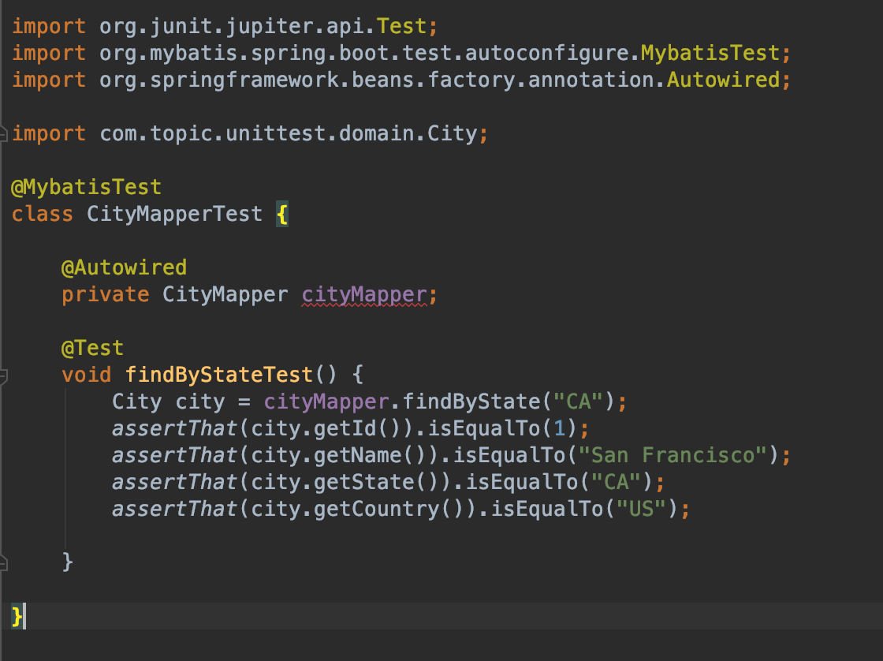
Mapper层测试
编写数据库脚本
schema.sql 创建表
data.sql 初始化测试数据
添加依赖
mybatis-spring-boot-starter-test （mytatis团队提供）
h2 内存数据库
编写Mapper实现
Mapper java接口
Mapper xml
编写测试用例
@MybatisTest
编写测试方法

Slide 22
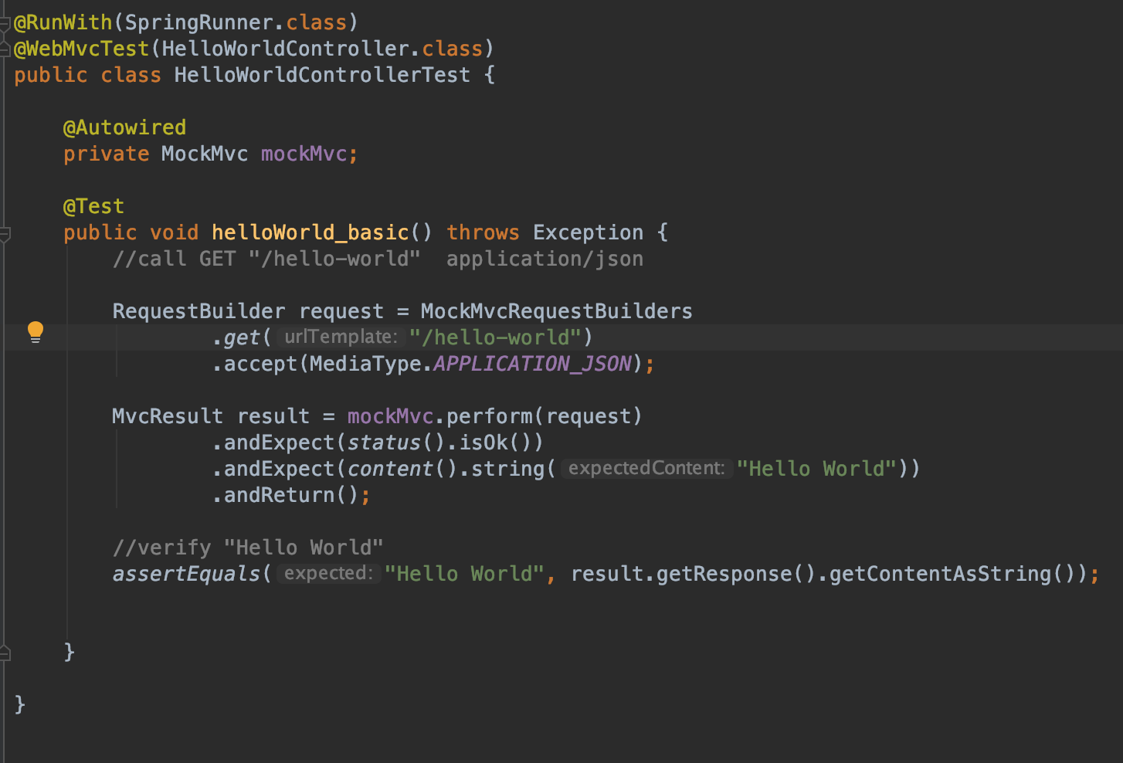
Web层测试（一）
不会启动web环境
不会加载整个spring容器
@WebMvcTest（指定需要测试的Controller）
依赖的服务类要自己Mock

Slide 23
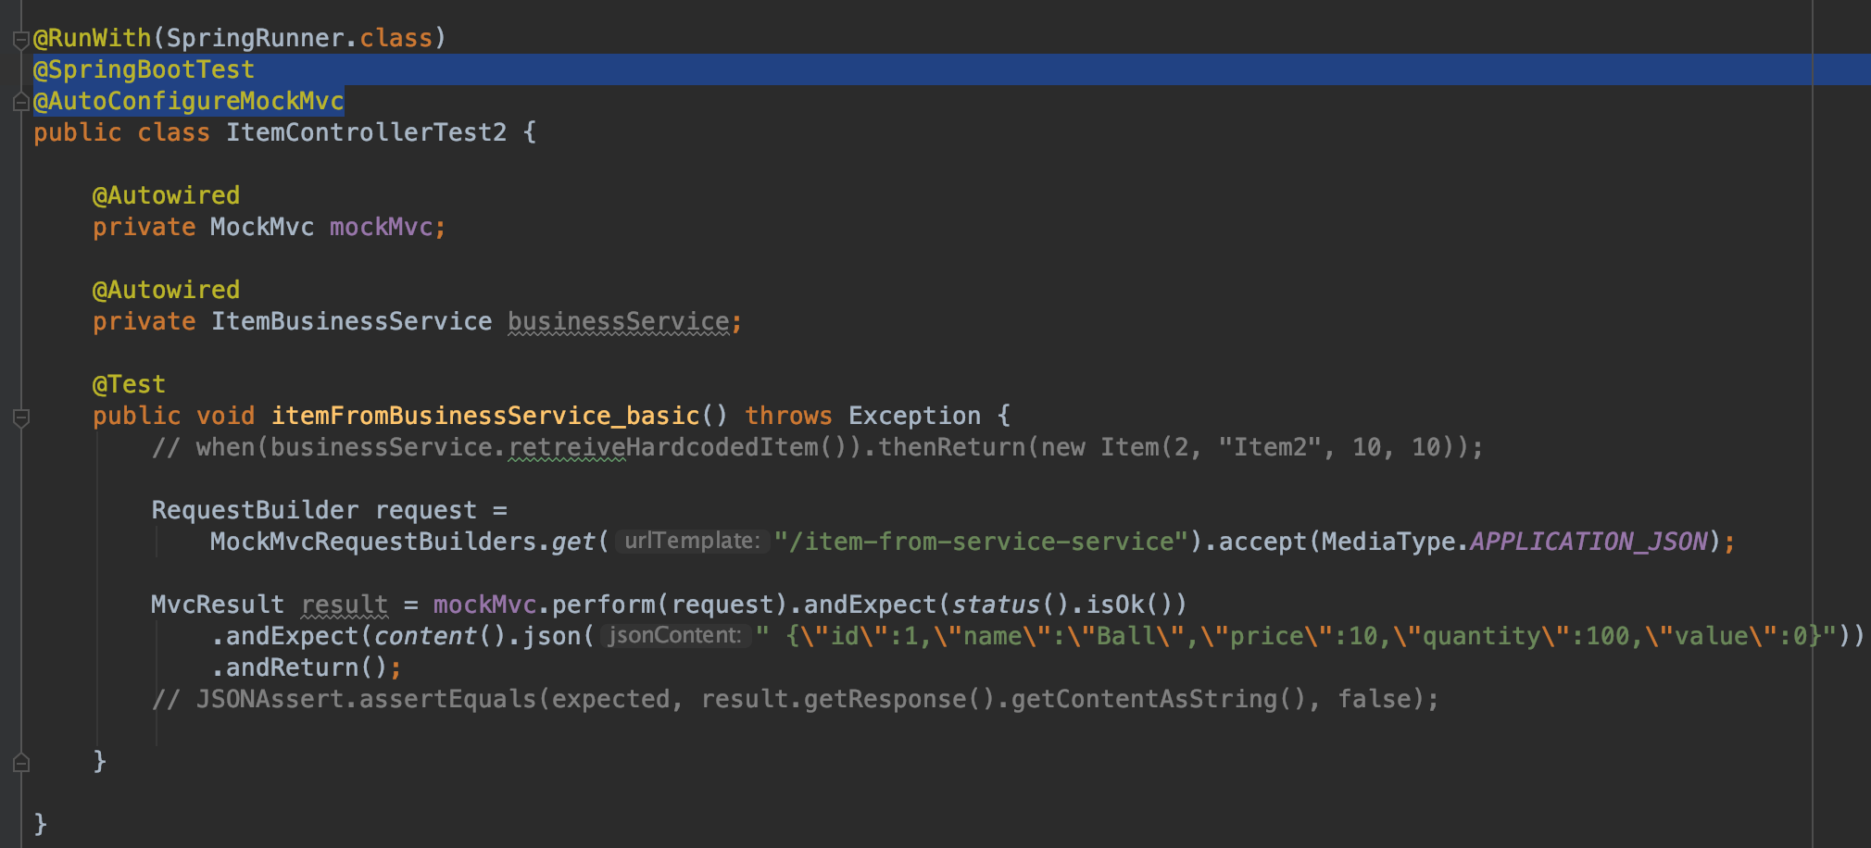
Web层测试（二）
不会启动web环境
使用@SpringBootTest加载测试的spring上下文环境
依赖服务类不需要自己Mock

Slide 24
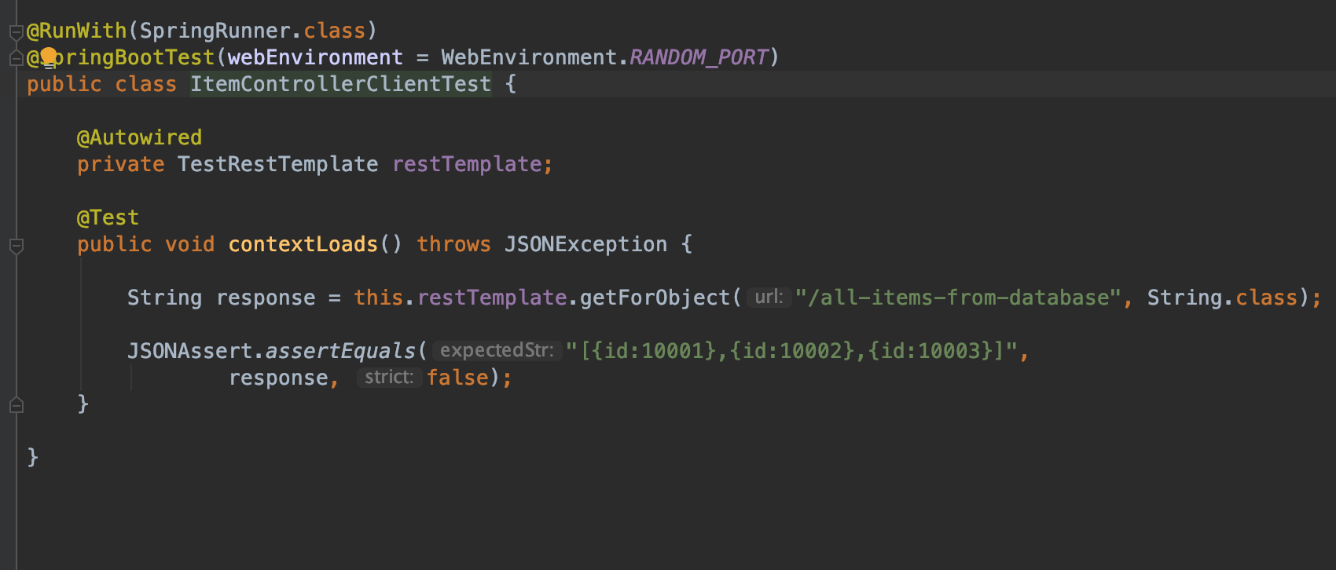
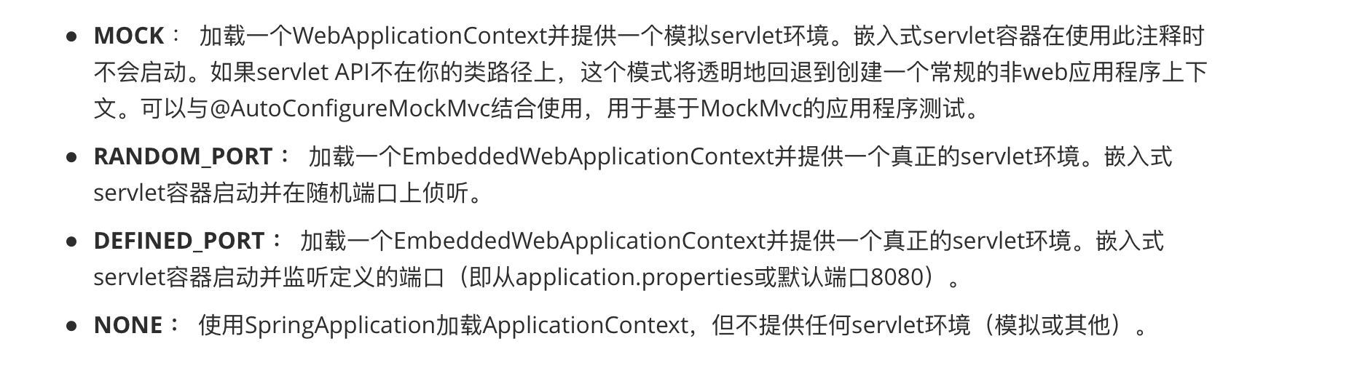
Web层测试（三）
会启动web环境
使用@SpringBootTest加载测试的spring上下文环境
相当于模拟浏览器发请求

Slide 25
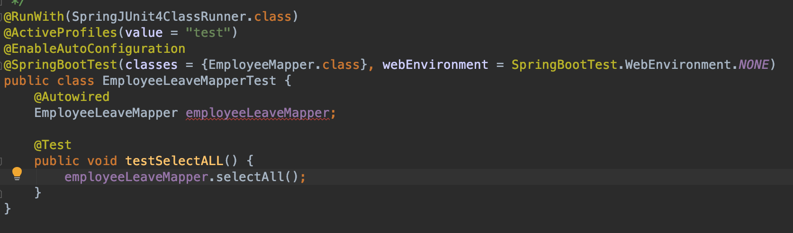
单元测试优化一（Base on 公司框架）
@EnableAutoConfiguration 开启自动装配，winning pts组件装配后能成功扫描配置的Mapper和Mapper XML
@SpringBootTest （class ={EmployeeMapper.class}) 只会加载mapper层bean
@SpringBootTest（webEnviroment=NONE) 不启动web环境

Slide 26
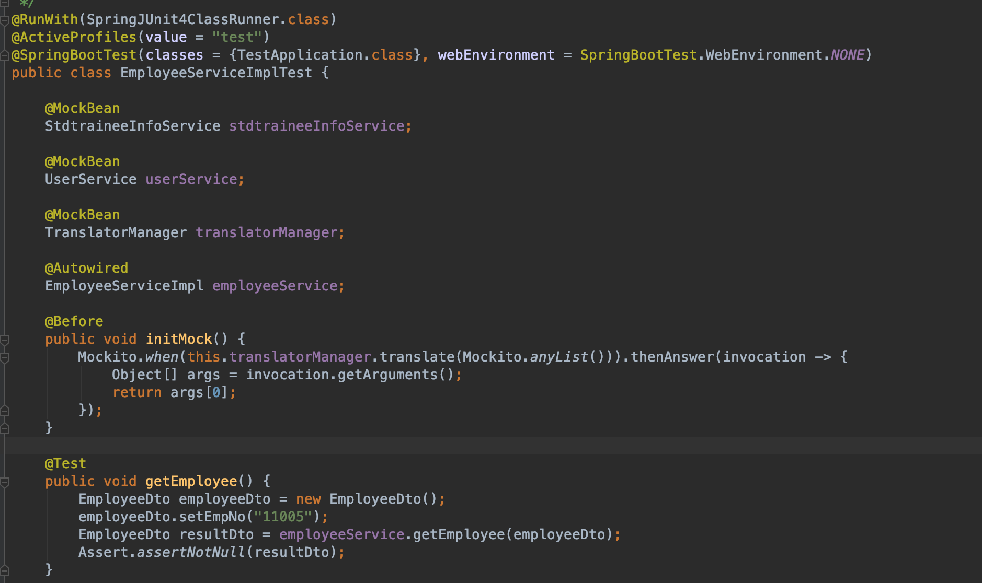
单元测试优化二（Base on 公司框架）
@SpringBootTest （class ={TestApplication.class}) 只会加载TestApplication注解中指定的扫描路径
@SpringBootTest（webEnviroment=NONE) 不启动web环境
注意：@SpringBootTest注解如果不指定class属性，则一定要保证当前测试类的父目录中要有
标注@SpringBootConfiguration的启动类

Slide 27
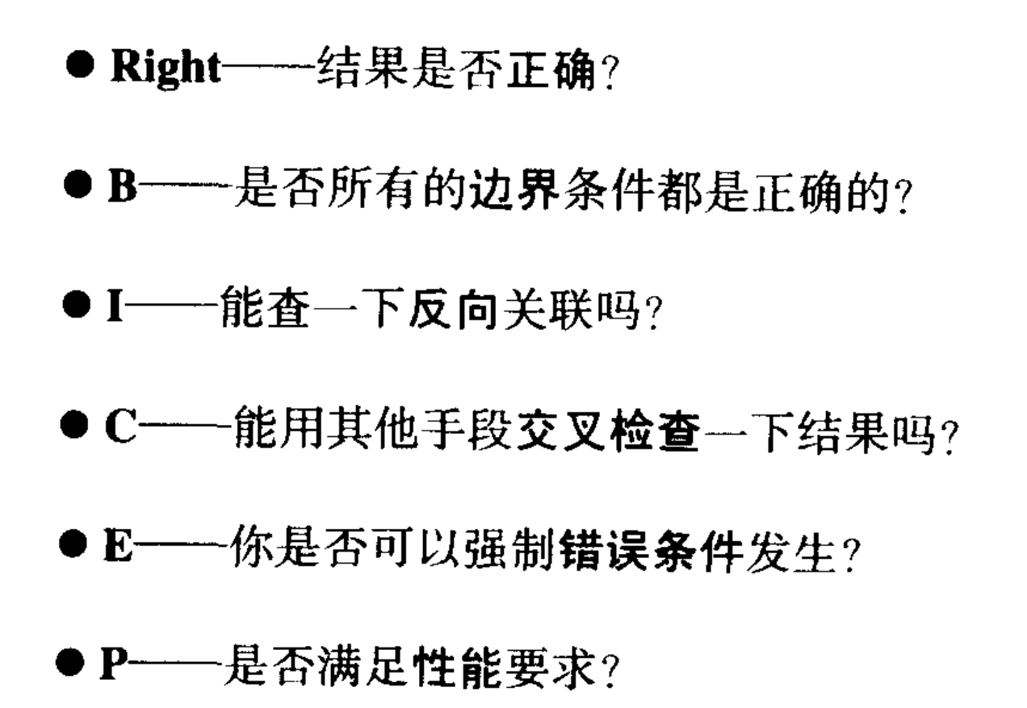
单元测试编写原则
Test Case 细到什么程度为好？
这个问题也是比较经典的，一个方法要是所有的路径都覆盖到，那么要写很多的 case，说真的累死人。
我的建议是两个原则：
核心逻辑 容易出错的逻辑一定要覆盖到；
Enough is enough 没必要写的非常多，不是啥都需要些（e.g.单表增删改查）毕竟 case 维护成本很高，业务逻辑一改， case 得跟着改。
墨菲定律 你担心会出问题的地方，请写上case
好的测试品质A-TRIP
自动化(Automatic) 能够自动化运行
彻底的(Thorough) 每行代码，代码能够到达的每个分支都能覆盖到
可重复(Repeatable) 每个测试每次应该得到相同的结果
独立的(Independent) 每个测试应该是一座孤岛
专业的(Professional) 人生苦短，不要浪费时间测试那些对你没有帮助的方面

Slide 28
参考资料
https://blog.csdn.net/xybelieve1990/article/details/84783645
https://www.jianshu.com/p/ecbd7b5a2021
https://github.com/json-path/JsonPath
http://jsonassert.skyscreamer.org/cookbook.html
http://zhibo.bitcron.com/read/dan-yuan-ce-shi/mockito-de-mockfang-fa-vs-@mock-vs-@mockbean
https://assertj.github.io/doc/#assertj-core-exception-assertions
https://www.baeldung.com/java-junit-hamcrest-guide

Slide 29
Thanks. Any Question.

